Slide 1


Système d’information énergétique
Interfaces d’administration & de consultation
Karine Pollier, Isabelle Blanchon, Enerdata
Juin 2019

Slide 2
Principes généraux du Système d’Information
Interface web pour administrer et visualiser les données des pays de la COI
Interfaces multi-langues (FR/EN)
Système sécurisé par un login/mot de passe
Possibilité d’accéder à une version « Observatoire »accessible tout public

Slide 3
Gestion du système d’information
Interface d’administration
  Administrateur système
  Administrateur pays
  Utilisateur pays
Interface de visualisation

Slide 4
Droit d’accès administrateur
 | Administrateur système | Administrateur national | Utilisateur data national
Gestion des menus | complet | Seulement les menus crées par le pays | non
Gestion des utilisateurs | complet | Seulement les utilisateurs du pays | non
Gestion des groupes | complet | Seulement les groupes créer par le pays | non
Gestions des données systèmes (unités, séries, …) | complet | non | non
Ajout de données | complet | Seulement les données du pays | Seulement les données du pays
Gestion de la collecte de données | complet | non | non
Gestion des politiques | complet | Seulement les politiques du pays | non

Slide 5
Interface d’administration
Administrateur système

Slide 6
Les fonctions de l’administrateur système
Gestion des données
      Suivi/Validation de la collecte des données
      Chargement des séries/données
      Chargement des politiques
      Calculs indicateurs, bilans et zone
Gestion de l’affichage
      Menus d’interrogation des données
      Conversions d’unités
Gestion des accès utilisateurs

Slide 7
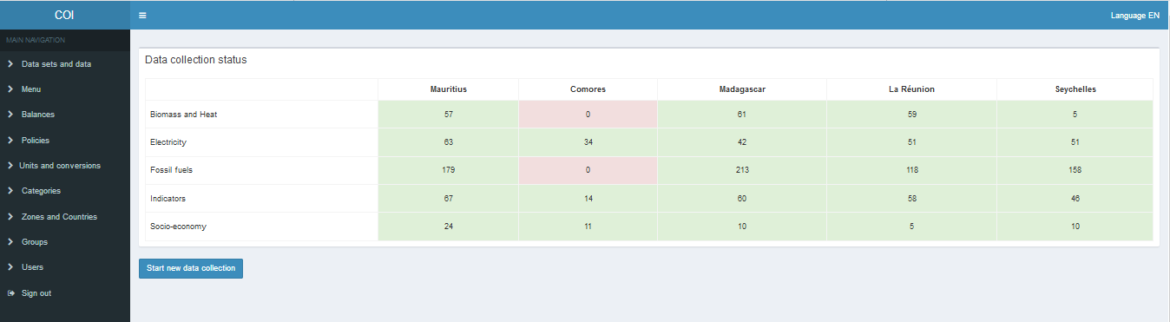
Accueil
3
1
2
4
Voici la page d’accueil après s’être connecté en tant qu’administrateur système :
Cliquer sur « COI » (1) pour revenir à cet accueil
Navigation vers les autres rubriques (2)
Changement de la langue EN/FR (3)
Déconnexion (4)

Slide 8

Visualisation de l’état de la collecte de données
Ce tableau de bord permet de suivre l’avancement d’une mise à jour. Le tableau permet de visionner le nombre de séries chargées dans l’interface depuis l’ouverture de la collecte de données, par pays et par catégories.
Cliquer sur « Démarrer une nouvelle collecte » pour remettre à zéro le suivi lors d’une nouvelle mise à jour de la base.
Attention, les données en base ne sont pas pour autant effacées. Les prochaines données importées seront comptabilisées et écraseront les données précédentes.

Slide 9
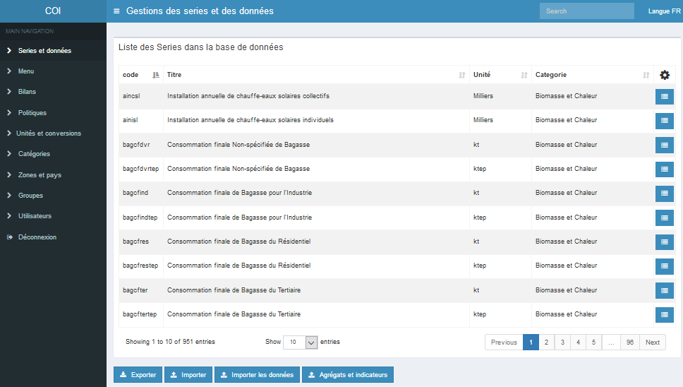
Gestion des données
L’onglet « séries et données » liste les séries déclarées, c’est-à-dire les séries dont on a fourni la structure :
  Code
  Titre
  Unité
  Catégorie
  Le code identifie la série à toutes les étapes (collecte/calcul/affichage).
  Le titre et l’unité servent à l’affichage utilisateur.
1
  Les paramètres « Unité » et « Catégorie » doivent eux-mêmes correspondre à un code déclaré dans leur table respective (1).
  Les catégories peuvent servir à répartir les accès.

Slide 10
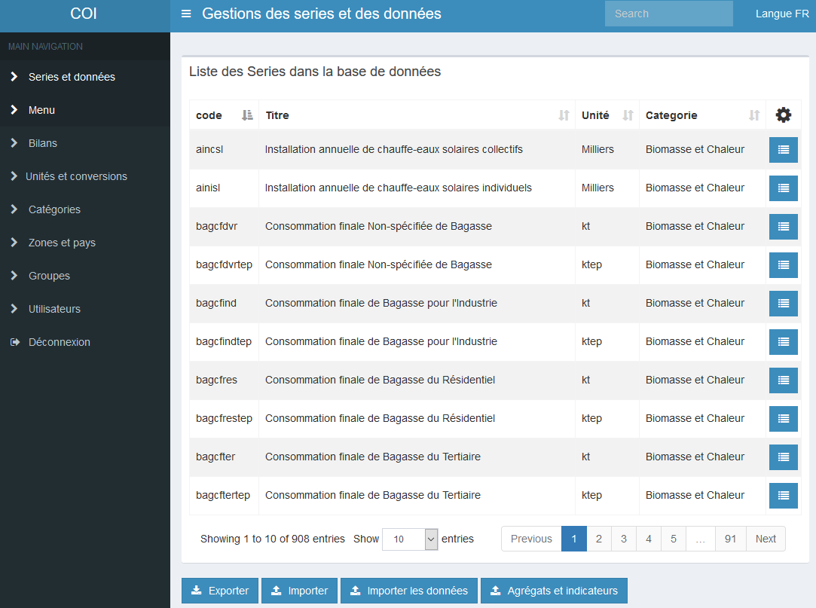
Gestion des données
  La liste des données de la base se gérer via les fonctions d’export/import ci-dessous.
  Pour modifier la liste (ajout, modification, suppression de séries), il faut d’abord l’exporter, puis l’importer pour que le système la prenne en compte.
  Il est fortement conseillé de travailler sur une copie de l’export pour toute modification, en faisant attention à respecter le format et la structure du fichier.
1
2

Slide 11
Gestion des données
  Les données liées à ces séries doivent être importées (1) à partir du template fourni. Le format et la structure sont en effet normalisés.
  Une l’ensemble des pays chargés, l’administrateur peut déclencher le calcul des indicateurs, des bilans et les agrégats (ici la zone COI) en cliquant sur « Agrégats et indicateurs » (2).
3
1
2
  Les données peuvent également être consultées via cette interface administrateur (3).

Slide 12
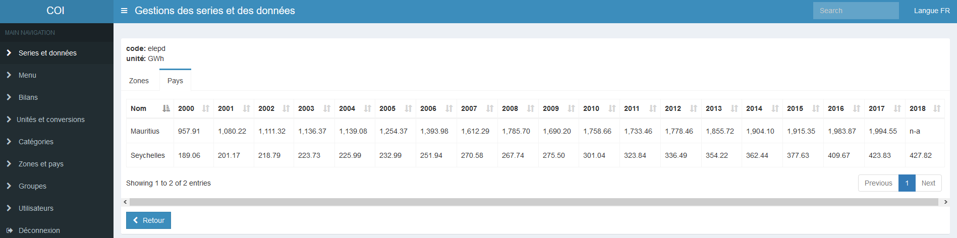
Gestion des données
  La visualisation des données regroupe les différents pays chargés dans un onglet et les zones agrégées dans un autre.
  L’observatoire collecte les données de 2000 à nos jours.

Slide 13
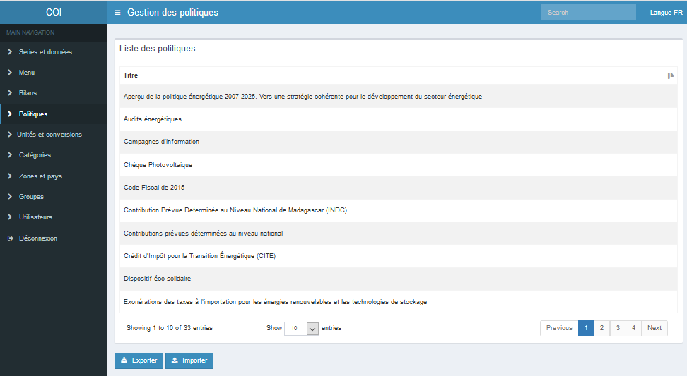
Gestion des données
  Les politiques énergétiques des pays sont listées dans cette rubrique.
  A partir de cette rubrique, l’administrateur peut rajouter, supprimer des politiques.
  Pour ce faire, il faut au préalable exporter le fichier Excel qui liste les politiques en vigueur (1), le modifier, puis réimporter les informations (2).
1
2

Slide 14
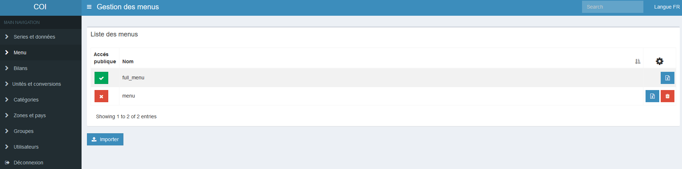
Gestion de l’interface de visualisation
4
1
3
2
Les menus, c’est-à-dire l’arborescence permettant d’organiser l’accès aux différentes séries dans l’interface utilisateur, sont stockés ici.
Il est possible d’exporter ces menus (1) pour les consulter, d’en importer de nouveaux (2), de les supprimer (3) et de choisir lequel est effectif pour l’accès publique dans l’interface (4).
Le format utilisé est toujours xlsx et la structure du fichier à charger est normalisée .

Slide 15
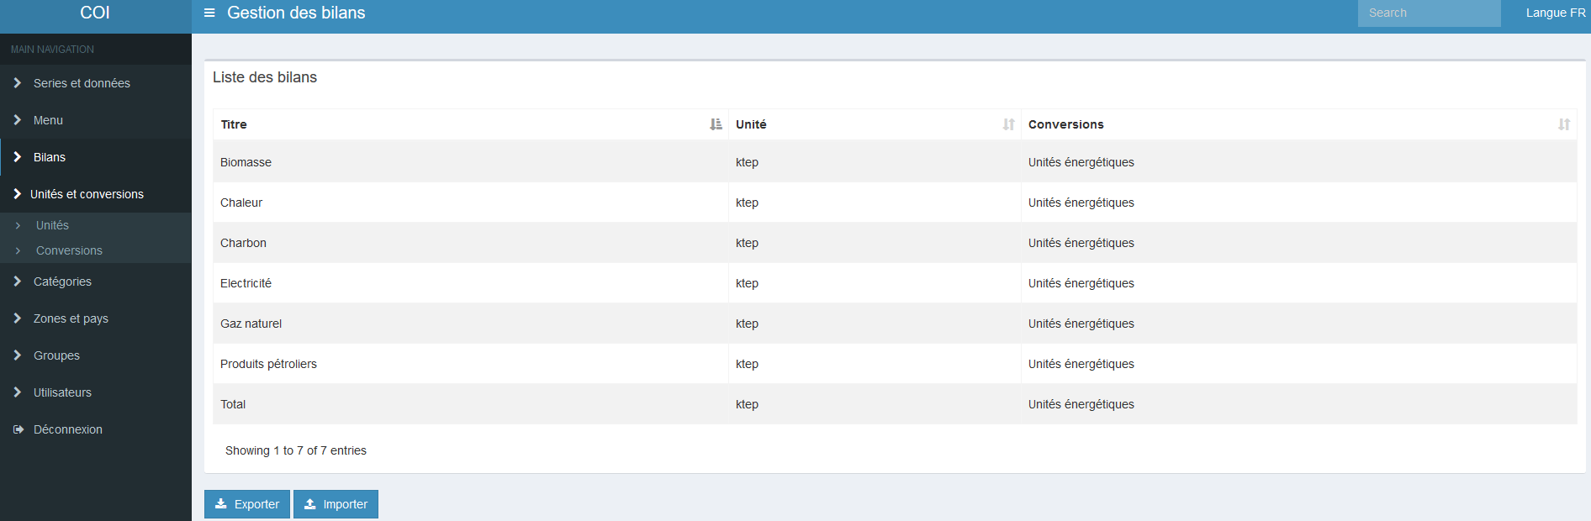
Gestion de l’interface de visualisation
1
2
Les bilans énergétiques que l’on souhaitent afficher dans l’interface sont gérés dans cette rubrique.
Pour ajouter, modifier ou supprimer un bilan, il faut exporter le fichier existant (1), le modifier puis le réimporter (2).
Une fois la liste des bilans modifiées, il faut l’associer aux menus que l’on veut afficher (voir partie « menu »).

Slide 16
Gestion de l’interface de visualisation
3
1
2
Le paramètre « Conversions » renvoie à des coefficients dans la table correspondantes (3) qui sont utilisés lorsque l’utilisateur modifie en option l’unité affiché.
Pour modifier la liste prédéfinie, il faut tout d’abors l’exporter, la modifier/compléter et la réimporter.

Slide 17
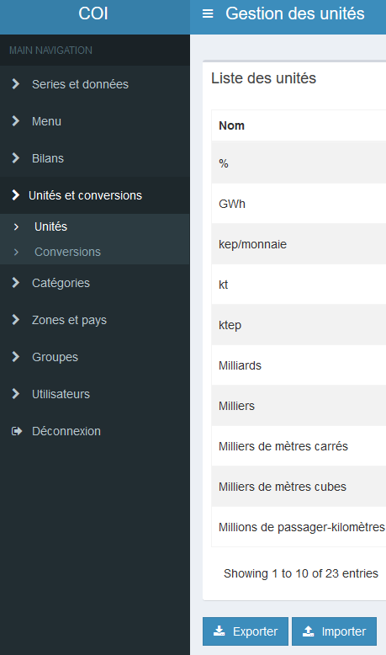
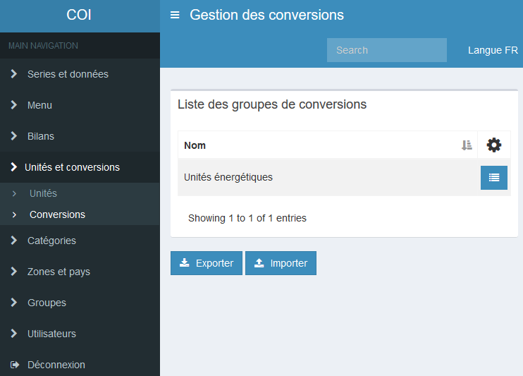
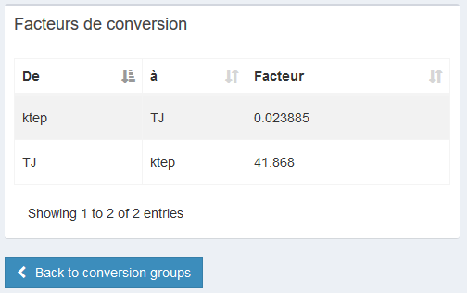
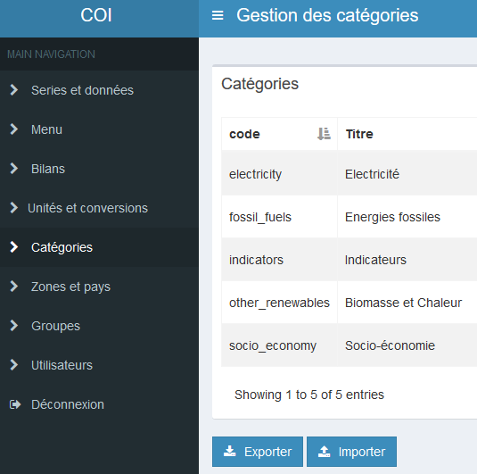
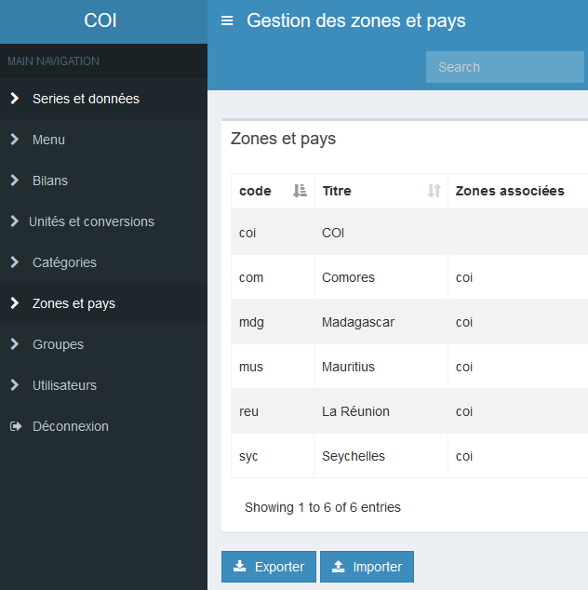
Gestions des paramètres structurants
  Les paramètres suivants permettent de structurer les calculs, l’affichage ou les accès :
    Unités
    Conversions
    Catégories
    Zones et pays
    Chaque table peut être exportée en xlsx, modifiée et importée en suivant le même format.
  Les coefficients de conversion permettent à l’utilisateur de choisir entre plusieurs unités pour certaines séries.
  Pour les pays, on déclare à quelle zone agrégée ils appartiennent.

Slide 18
Gestion des interfaces
Le système permet différents profils de connexion:
Accès public sans avoir à se connecter (cas de l’Observatoire régional)➔ La COI gère le systèmes, les menus, l’intégration des données des pays (1)
Accès restreint par identification (2)
Accès retreint par pays: les pays ont la possibilité d’installer le système sur leur propre serveur et n’avoir accès qu’à leurs données (3)
Les différents cas sont traités dans les écrans suivants.

Slide 19
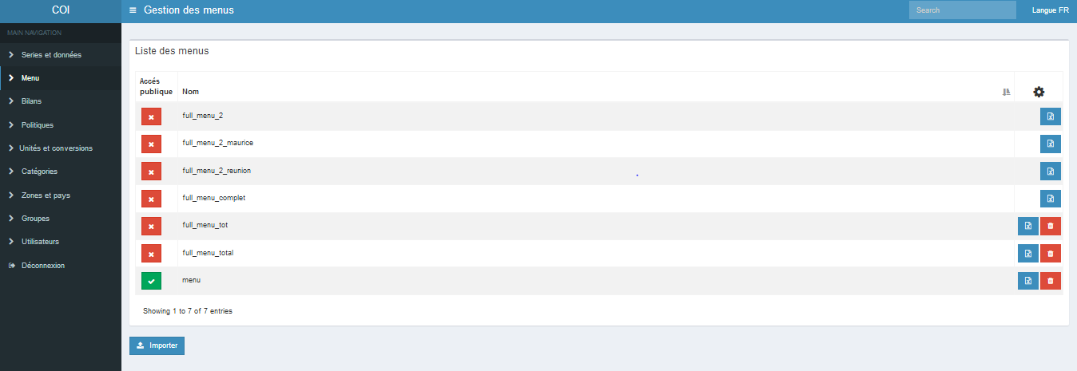
Accès à l’Observatoire régional (cas 1)
Accès public sans avoir à se connecter (cas de l’Observatoire régional)➔ La COI gère le systèmes, les menus, l’intégration des données des pays.
Accès: La COI installe la base sur son serveur (domaine/adresse à définir).
Le système permet une connexion sans connexion.
La COI gère le menu « public » que le public pourra interroger.

Slide 20
Accès à la base par identification (cas 2)
Accès à toute la base pour des utilisateurs autorisés.
Le système permet de gérer différents menus. La COI alloue des droits différents aux utilisateurs (gestion des groupes/utilisateurs).
Cas de la base actuelle où l’on se connecte comme admin.

Slide 21
Accès aux SIE nationaux (cas 3)
Les pays ont la possibilité d’installer le système sur leur propre serveur et n’avoir accès qu’à leurs données.
L’administrateur pays gère ses propres données et les paramètres du système.
L’ administrateur pays gère les autorisations d’accès de leurs utilisateurs et la mise à jour des données.

Slide 22
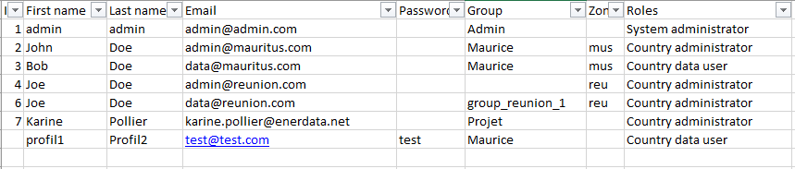
Comment ajouter un utilisateur? (1/2)
Cas 1: Ajout d’un utilisateur a un groupe existant
Aller dans « utilisateur », exporter la liste, ajouter le nouvel utilisateur en renseignant les champs nom, prénom, email, mot de passe et en précisant le nom du groupe auquel il appartiendra.
Dans cet exemple, je crée « Profil2 » qui aura accès au groupe « Maurice » et qui aura le rôle de « data user »
Ne pas oublier de créer un mot de passe pour l’utilisateur.
Ce mot de passe en sera plus visible si l’on exporte à nouveau la base de données. En cas de perte, il faudra recréer le profil!
Statut de l’utilisateur: L’utilisateur peut soit être « country administrator » soit « country data user « (voir la matrice des droits alloués aux utilisateurs)

Slide 23
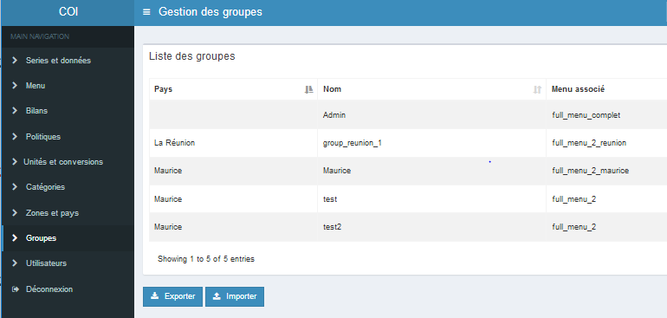
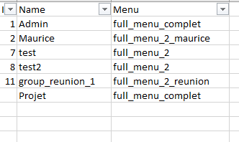
Comment ajouter un utilisateur? (1/3)
Cas 2: Ajout d’un utilisateur dans un groupe qui n’existe pas
Aller dans « groupe », exporter le fichier Excel de base (1), renseigner les champs « Name » qui correspond au groupe auquel sera attaché l’utilisateur ainsi que le menu d’interrogation des séries qu’il pourra voir;
Dans l’exemple ci-dessus, je crée le groupe « Projet » qui aura accès au menu « full_menu_complet » préalablement crée.
Ne pas oublier de créer un mot de passe pour l’utilisateur.
Ce mot de passe en sera plus visible si l’on exporte à nouveau la base de données. En cas de perte, il faudra recréer le profil!
1

Slide 24
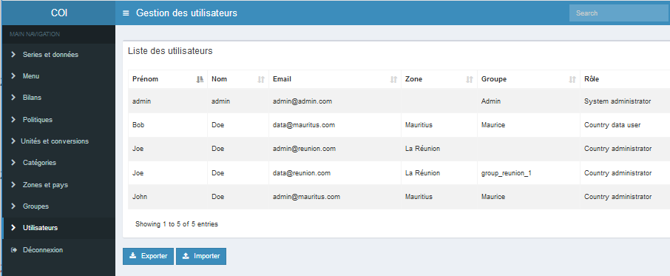
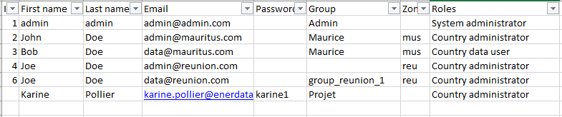
Comment ajouter un utilisateur? (2/3)
Cas 2-bis: Ajout d’un utilisateur dans un groupe qui n’existe pas
Aller dans « utilisateurs », exporter le fichier Excel de base (1) et remplir les différents champs;
Dans l’exemple ci-dessus, je crée l’utilisateur « Karine Pollier » qui appartient au groupe « Projet » créer au préalable
Ne pas oublier de créer un mot de passe pour l’utilisateur.
Ce mot de passe en sera plus visible si l’on exporte à nouveau la base de données. En cas de perte, il faudra recréer le profil!
Statut de l’utilisateur: L’utilisateur peut soit être « country administrator » soit « country data user « (voir la matrice des droits alloués aux utilisateurs)
1

Slide 25
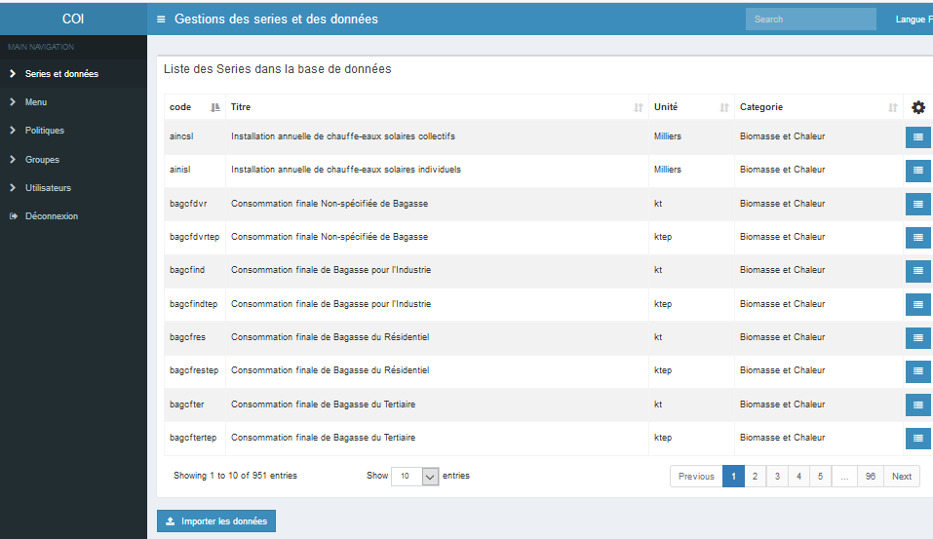
Mise à jour de l’Observatoire régional
Un pays peut il charger des données dans l’observatoire régional?
Oui, s’il est administrateur et seulement pour son pays
Principe:
Se connecter à la base http://coi-test.enerdata.net/admin/login (adresse temporaire de test)
Charger les données dans l’interface « Importer les données »

Slide 26
Interface d’administration
Administrateur pays

Slide 27
Principes généraux du Système d’Information
Interface web pour administrer et visualiser des données et politiques nationales;
Interfaces multi-langues (FR/EN);
Système sécurisé par un login/mot de passe

Slide 28
Rappel: Droit d’accès administrateur
 | Administrateur système | Utilisateur pays
Gestion des menus | complet | Non
Gestion des utilisateurs | complet | non
Gestion des groupes | complet | non
Gestions des données systèmes (unités, séries, …) | complet | non
Ajout de données | complet | Seulement les données du pays
Gestion de la collecte de données | complet | non
Gestion des politiques | complet | non

Slide 29
Les fonctions de l’administrateur système
Gestion des données
      Chargement des données et politiques
      Calculs d’indicateurs et bilans
Gestion de l’affichage
      Menus d’affichage des données
Gestion des accès utilisateurs

Slide 30
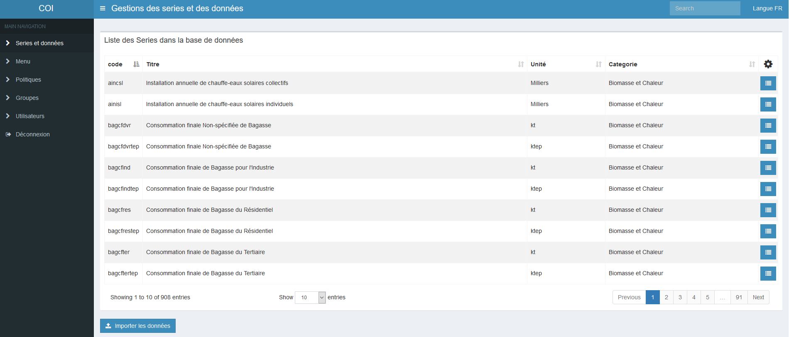
Accueil
1
3
2
4
Voici la page d’accueil après s’être connecté en tant qu’administrateur national :
Barre de recherche (1)
Navigation vers les autres rubriques (2)
Changement de la langue EN/FR (3)
Déconnexion (4)

Slide 31
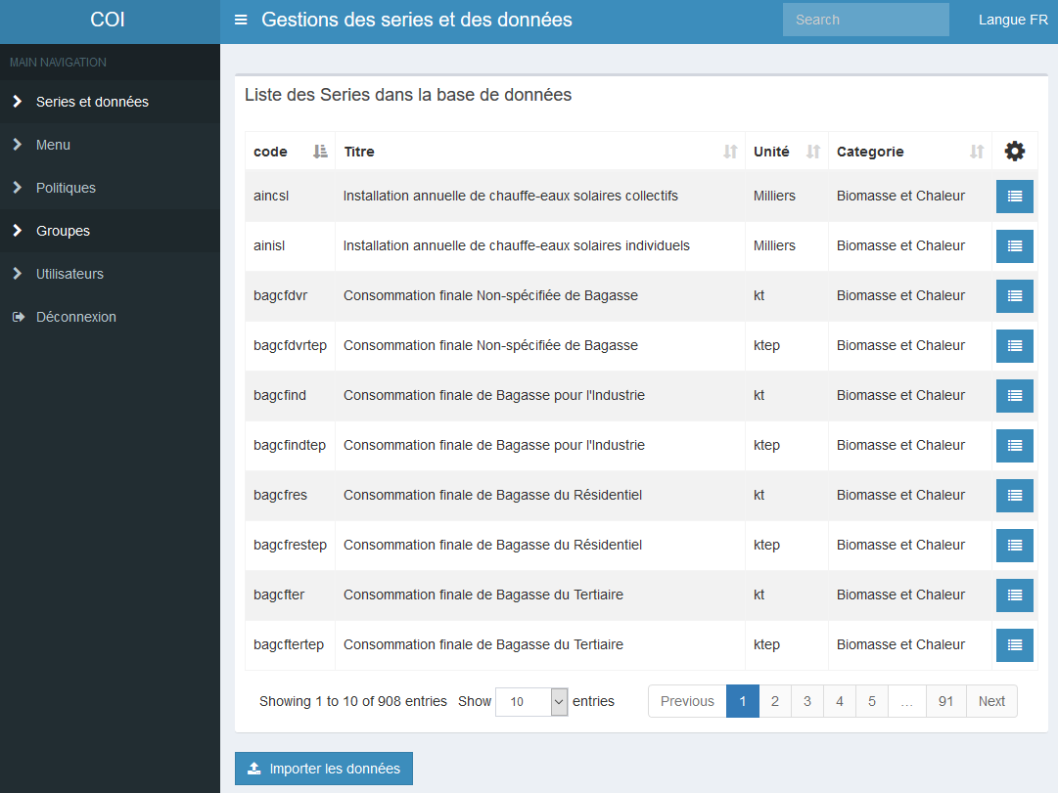
Gestion des données
Cet onglet liste les séries déclarées, c’est-à-dire les séries dont on a fourni la structure :
  Code
  Titre
  Unité
  Catégorie
  Cette liste est gérée par l’administrateur système.

Slide 32
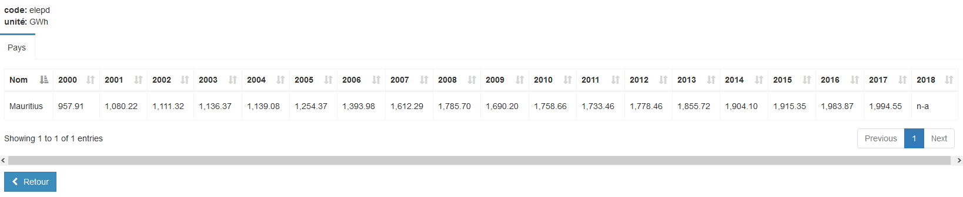
Gestion des données
  Les données liées à ces séries doivent être importées (1) à partir du template fourni. Le format et la structure sont en effet normalisé.
  L’administrateur n’a accès qu’aux données correspondant à son propre pays.
  Les données peuvent également être consultées via cette interface administrateur (3).
2
1

Slide 33
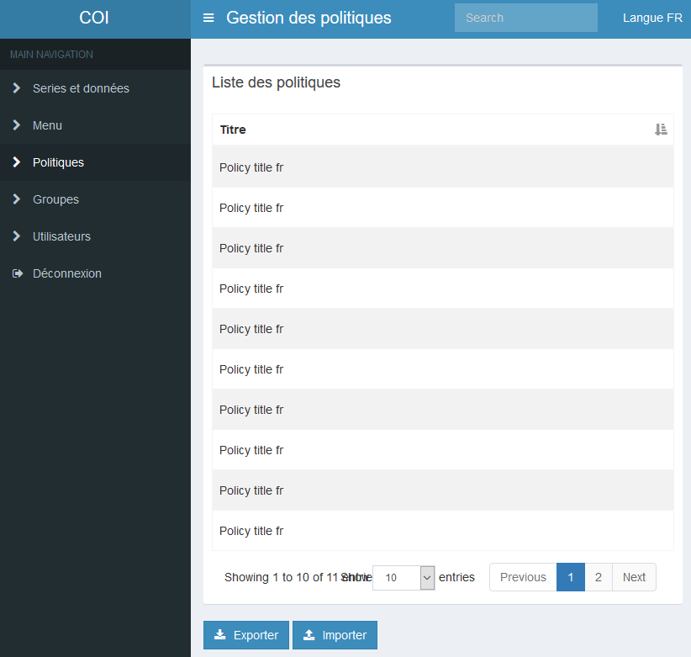
Gestion des données
  Les politiques énergétiques du pays sont listées dans cette rubrique.
  L’administrateur n’a accès qu’aux données correspondant à son propre pays.
  Les données peuvent être exportées (1), modifiées et réimportées (2), toujours en prenant garde à conserver le format et la structure du fichier.
1
2

Slide 34
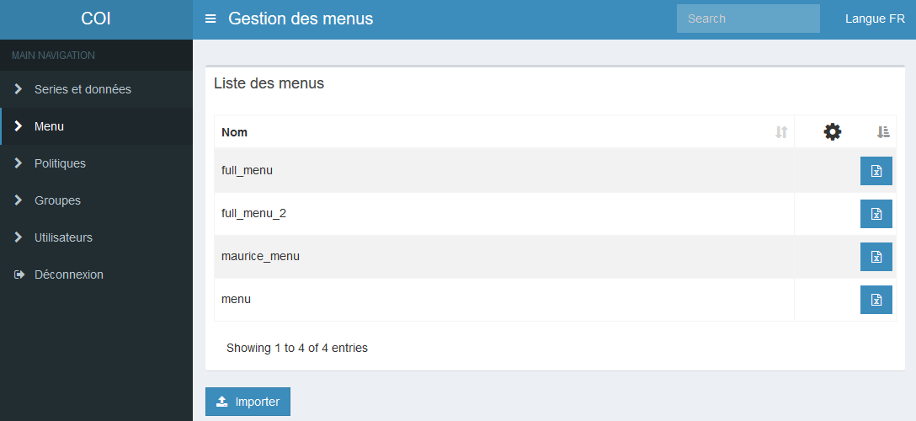
Gestion de l’interface de visualisation
1
2
Les menus, c’est-à-dire l’arborescence permettant d’organiser l’accès aux différentes séries dans l’interface utilisateur, sont stockés ici.
Il est possible d’exporter les menus existants (1) pour les consulter ou les modifier. Pour prendre en compte les changements, il faudra les recharger, c’est-à-dire les importer (2)(uniquement ceux ajoutés par cet administrateur).
Le format utilisé est toujours xlsx et la structure du fichier à charger est normalisée .

Slide 35
Comment ajouter un utilisateur? (1/2)
Cas 1: Ajout d’un utilisateur a un groupe existant
Aller dans « utilisateur », exporter la liste, ajouter le nouvel utilisateur en renseignant les champs nom, prénom, email, mot de passe et en précisant le nom du groupe auquel il appartiendra.
Dans cet exemple, je crée « Profil2 » qui aura accès au groupe « Maurice » et qui aura le rôle de « data user »
Ne pas oublier de créer un mot de passe pour l’utilisateur.
Ce mot de passe en sera plus visible si l’on exporte à nouveau la base de données. En cas de perte, il faudra recréer le profil!
Statut de l’utilisateur: L’utilisateur peut soit être « country administrator » soit « country data user « (voir la matrice des droits alloués aux utilisateurs)

Slide 36
Comment ajouter un utilisateur? (1/3)
Cas 2: Ajout d’un utilisateur dans un groupe qui n’existe pas
Aller dans « groupe », exporter le fichier Excel de base (1), renseigner les champs « Name » qui correspond au groupe auquel sera attaché l’utilisateur ainsi que le menu d’interrogation des séries qu’il pourra voir;
Dans l’exemple ci-dessus, je crée le groupe « Projet » qui aura accès au menu « full_menu_complet » préalablement crée.
Ne pas oublier de créer un mot de passe pour l’utilisateur.
Ce mot de passe en sera plus visible si l’on exporte à nouveau la base de données. En cas de perte, il faudra recréer le profil!
1

Slide 37
Comment ajouter un utilisateur? (2/3)
Cas 2-bis: Ajout d’un utilisateur dans un groupe qui n’existe pas
Aller dans « utilisateurs », exporter le fichier Excel de base (1) et remplir les différents champs;
Dans l’exemple ci-dessus, je crée l’utilisateur « Karine Pollier » qui appartient au groupe « Projet » créer au préalable
Ne pas oublier de créer un mot de passe pour l’utilisateur.
Ce mot de passe en sera plus visible si l’on exporte à nouveau la base de données. En cas de perte, il faudra recréer le profil!
Statut de l’utilisateur: L’utilisateur peut soit être « country administrator » soit « country data user « (voir la matrice des droits alloués aux utilisateurs)
1

Slide 38
Comment installer le système sur un serveur?
Enerdata fournira la solution avec un guide d’installation.
Pré-requis technique:
Serveur Linux ou Windows (pour ce dernier on installera l’application via un conteneur Docker.
Serveur 2vCPUs, 4 GB RAM and 150 GB HD
Langages utilisées Linux PHP/MySQL.

Slide 39
Interface d’administration
Utilisateur data pays

Slide 40
Les fonctions de l’administrateur national
Gestion des données
      Chargement des données

Slide 41
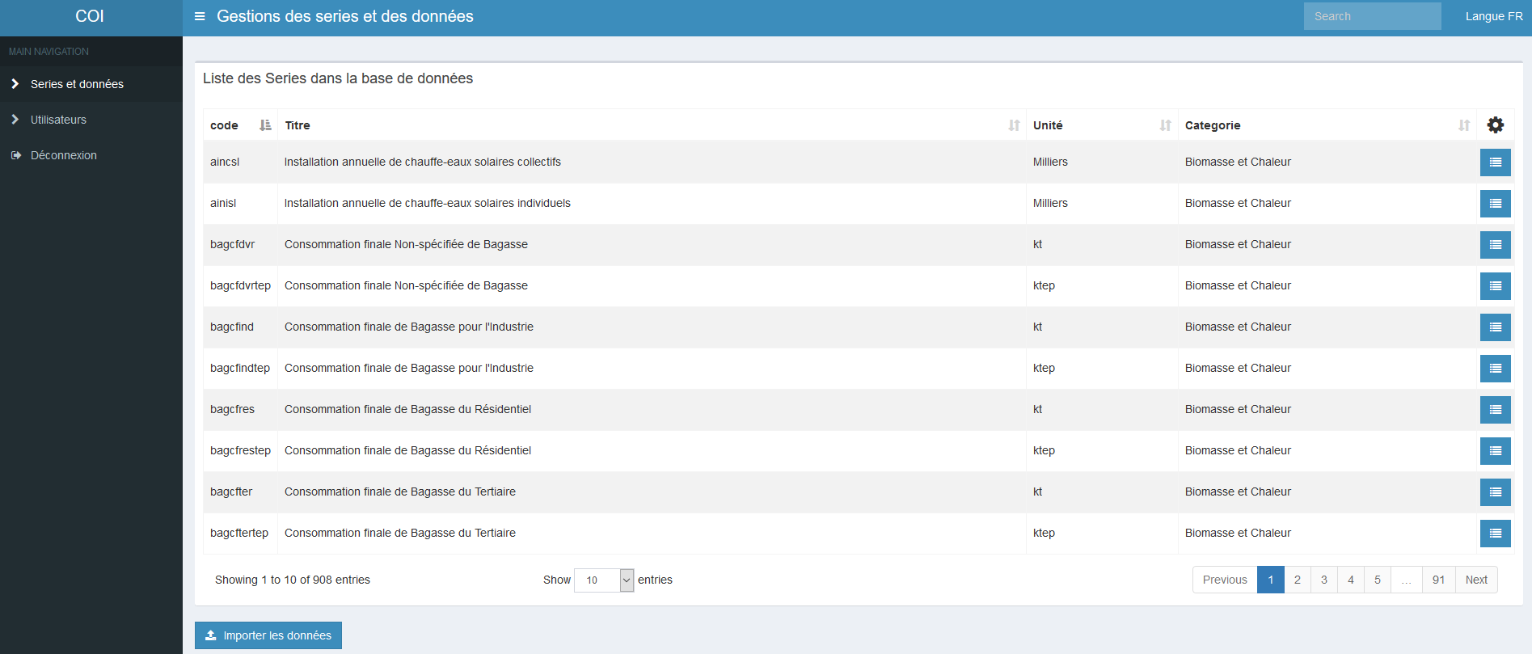

Accueil
1
3
2
4
Voici la page d’accueil après s’être connecté en tant qu’administrateur national :
Barre de recherche (1)
Navigation vers les autres rubriques (2)
Changement de la langue EN/FR (3)
Déconnexion (4)

Slide 42
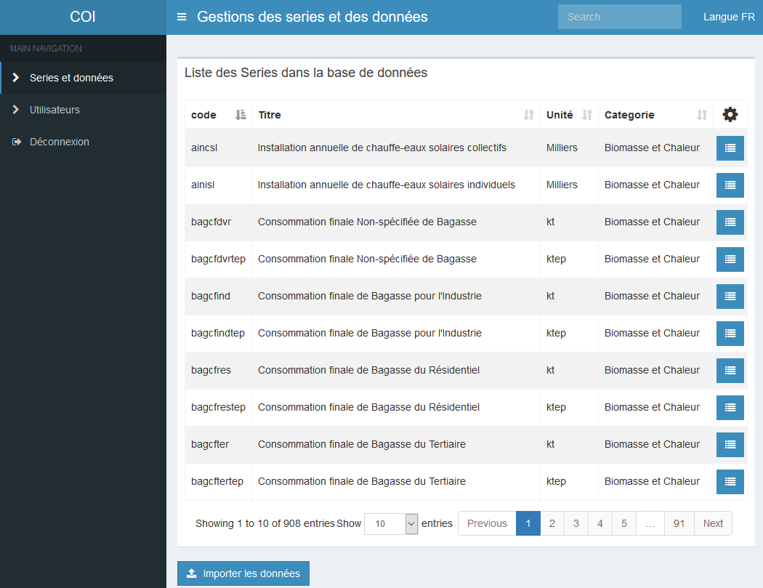
Gestion des données
Cet onglet liste les séries déclarées, c’est-à-dire les séries dont on a fourni la structure :
  Code
  Titre
  Unité
  Catégorie
  Cette liste est gérée par l’administrateur système.

Slide 43
Gestion des données
  Les données liées à ces séries doivent être importées (1) à partir du template fourni. Le format et la structure sont en effet normalisé.
  L’administrateur n’a accès qu’aux données correspondant à son propre pays.
  Les données peuvent également être consultées via cette interface administrateur (3).
2
1

Slide 44
Interface de visualisation

Slide 45
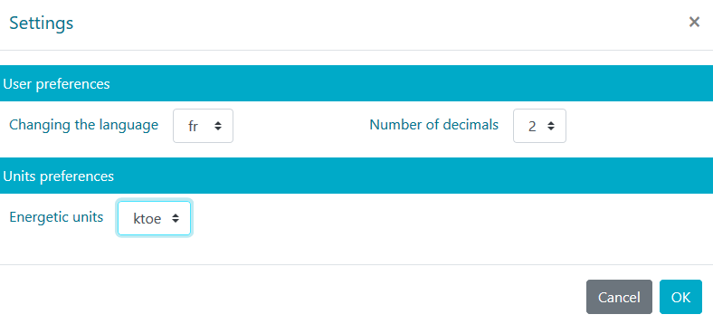
Accueil
1
2
3
4
Voici la page d’accueil de l’interface, accessible en tout temps en cliquant sur le logo de la COI (1).
Les données sont réparties en différentes catégories pour simplifier leur consultation (2).
Les administrateurs et certains utilisateurs peuvent s’identifier (3) ce qui peut donner accès à des sets de données différents selon le choix de l’administrateur système.
Le bouton « Paramètres » (4) permet de choisir la langue EN/FR, le nombre de décimales des données et l’unité énergétique affichée (ktep ou TJ).
4

Slide 46
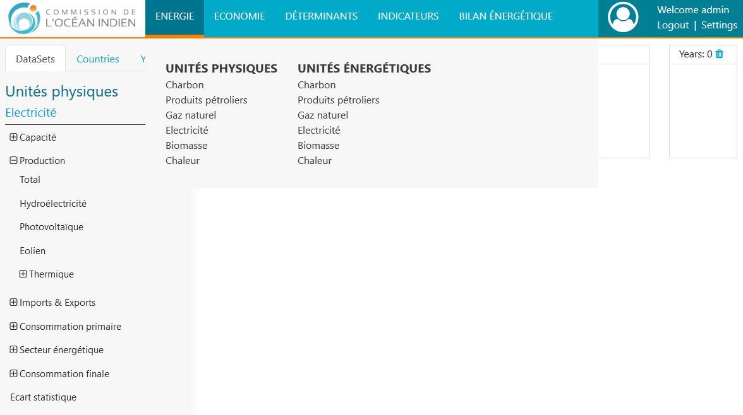
Sélection des données
Sélection d’une catégorie dans le menu horizontal
Sélection d’une ou plusieurs séries dans le menu vertical de gauche;
Sélection d’un ou de plusieurs pays et années;
Visualisation des données dans la partie centrale de la page.

Slide 47
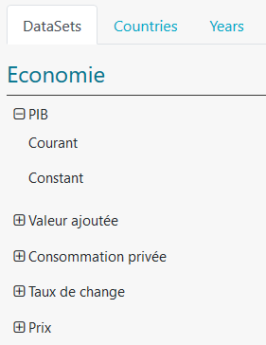
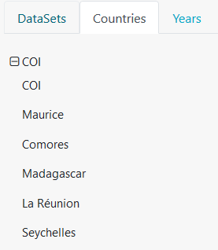
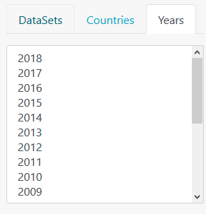
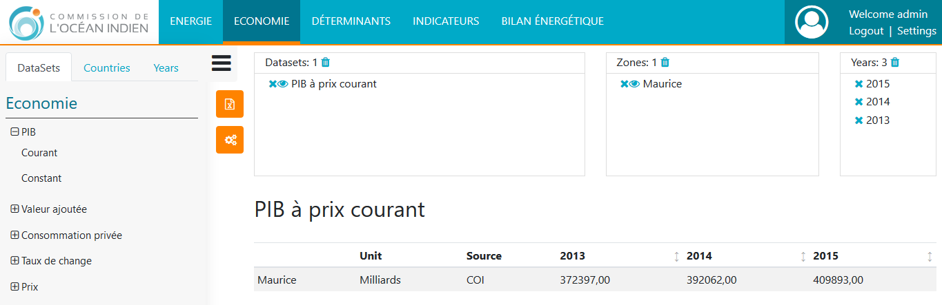
Sélection des données
Les différents onglets du menu latéral permettent de sélectionner respectivement les séries, les pays et les années dont on souhaite afficher les données. Sans ces 3 éléments, aucune donnée n’est affichée.

Slide 48
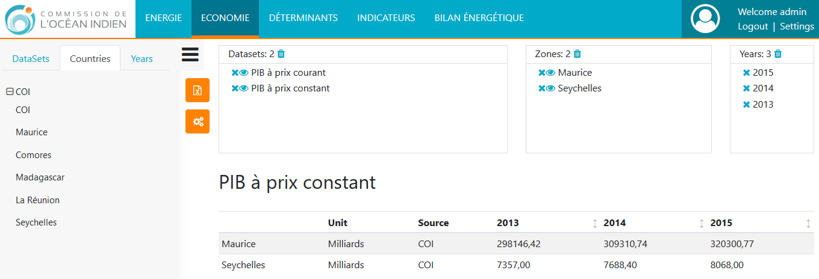
Sélection des données
3
1
2
Plusieurs séries ou plusieurs pays peuvent être affichés en même temps, mais pas les deux.
Les icones en forme d’œil (1) permettent de jongler entre les différentes visualisations. En effet, cliquer sur l’une d’elle modifie l’affichage pour ne garder que cette série ou ce pays, mais en prenant par ailleurs l’ensemble des autres paramètres sélectionnées.
Les petites croix (2) suppriment un seul composant de la sélection tandis que les icones en forme de poubelle (3) effacent toute la sélection du paramètre associé.

Slide 49
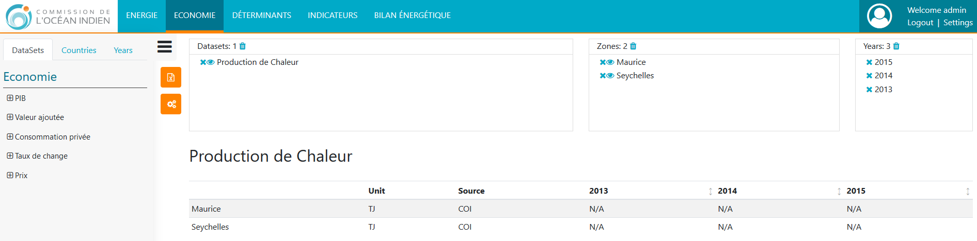
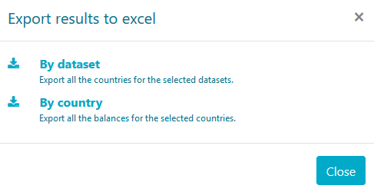
Outils
1
3
2
1
(1) Exporter les données sélectionnées
  Par série
  Par pays
  (2) Visualisation graphique
  (3) Settings

Slide 50
Lien des bases accessibles de l’extérieur pour test
http://coi-test.enerdata.net/#/

Slide 51
Karine Pollier
Head of energy statistics
Isabelle Blanchon
Statistician

